Slide 1
Sistema de información a Implementar en el CEET sede barrio Colombia
Programacion en Software

Slide 2
Luis Fernando Alonso
Andres Osorio
Andres Molano
Jhon Alonso
David Vargas

Slide 3
ÍNDICE
Planteamiento del problema
Justificación
Alcance del proyecto
Objetivo General
Objetivos Específicos
Requerimientos funcionales
Requerimientos no funcionales
Casos de uso
Modelo BPMN
Modelo relación
Modelo entidad relación
Diccionario de datos
Diagram de Gantt
Presupuestos
Glosario

Slide 4
Planteamiento del problema

Slide 5



1
Planteamiento del problema
Al realiza el análisis en el centro CEET encontramos que computan con un software que no tiene organizado el sistema de información de horarios de los programas de formación, la organización de las fichas en los diferentes programas no es óptima, porque su divulgación es sobre el tiempo límite de inicio de clases en cada trimestre de formación; lo cual acarrea

Slide 6
Justificación

Slide 7

2
Justificación
Se desarrollara un aplicativo para el CEET donde maneje fichas, programas y competencias; pueda ser actualizado, el sistema debe ser eficiente para que no sean entregados los horarios en el último momento como ha ocurrido en el pasado. Este proyecto buscará aliviar la incertidumbre que recae en el personal que se encuentra en el CEET, ya que su divulgación será más eficiente.

Slide 8
Alcance del
proyecto

Slide 9

3
Alcance del proyecto
Se entregará un sistema de información administrativo que resolverá el problema de gestión de horarios en el centro de electricidad. Se desempeñará en el manejo de horarios del CEET sede barrio Colombia, su primera fase manejara el módulo de base de datos de fichas, programas y competencias. El proyecto llevará en esta primer fase el fin de sistematizar los tres anteriores ítems y poder realizar alguna consulta relacionada a horarios de formación para que sea veraz, rapido y sencillo para el usuario .

Slide 10
Objetivo General

Slide 11

4
Objetivo General
Implementar un sistema de información que gestione, publique y permita la consulta de la información de fichas, programas y competencias en el centro CEET sede barrio Colombia.

Slide 12
Objetivos específicos

Slide 13

5
Objetivos Específicos
1.Almacenar la información de las fichas en periodos académicos.
2.Mostrar los programas de formación del CEET y las competencias de los mismos.
3.Gestionar los usuarios que ingresan como aprendices o laboran en el SENA centro CEET y sede Barrio Colombia.

Slide 14
Documentación
IEEE830

Slide 15
Casos de uso

Slide 16
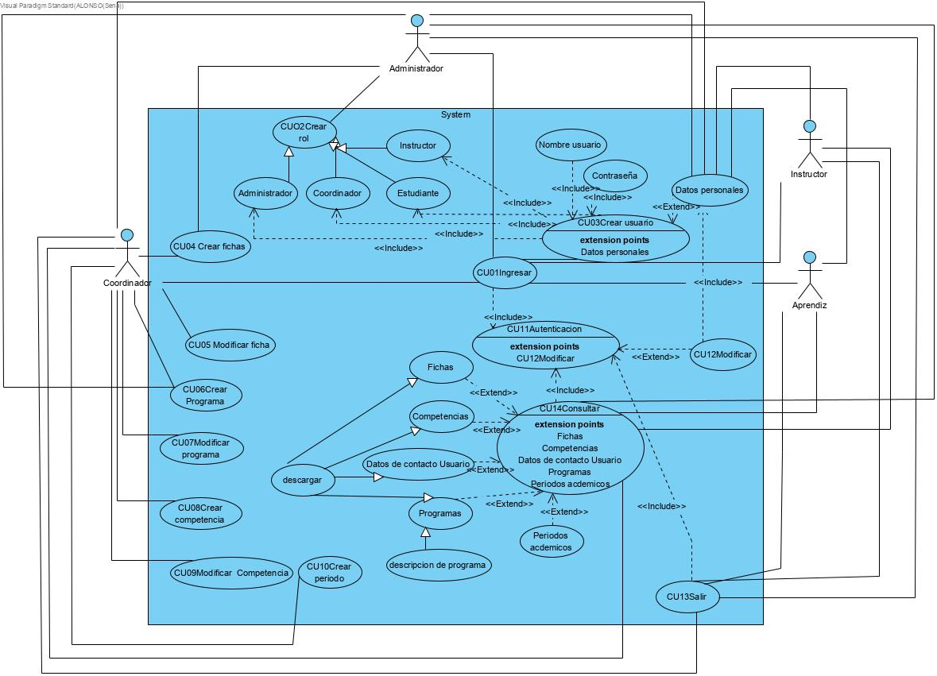
6
Diagrama Casos de usos

Slide 17
Casos de uso extendido

Slide 18
Modelo BPMN

Slide 19
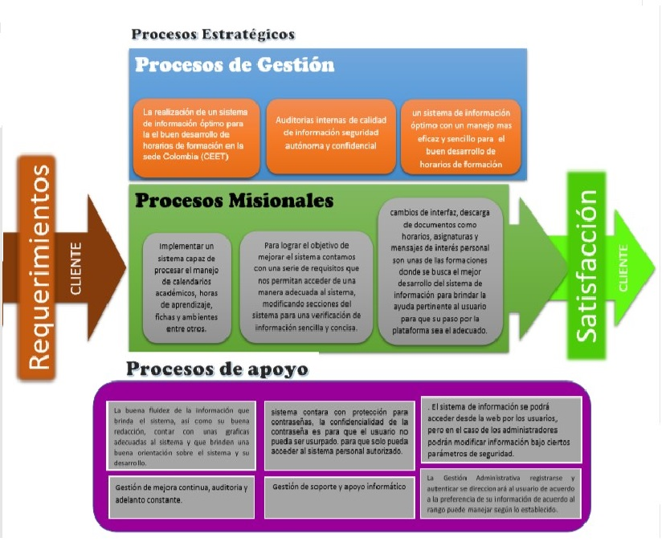
7
Diagrama BPMN

Slide 20
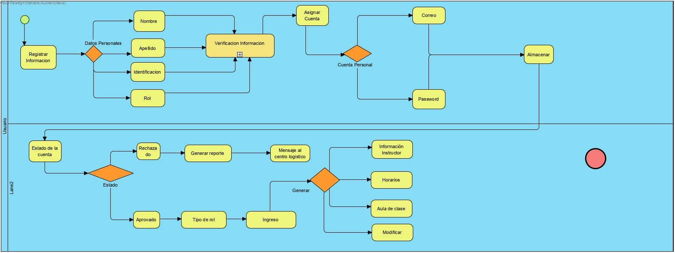
7
Diagrama BPMN

Slide 21
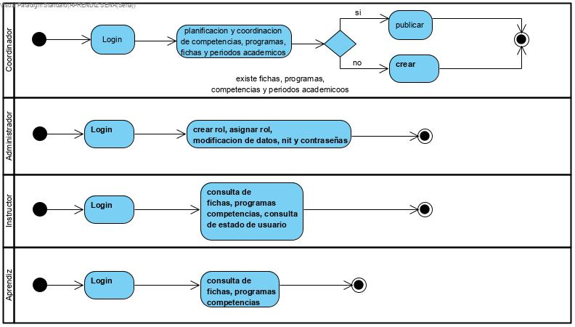

Slide 22
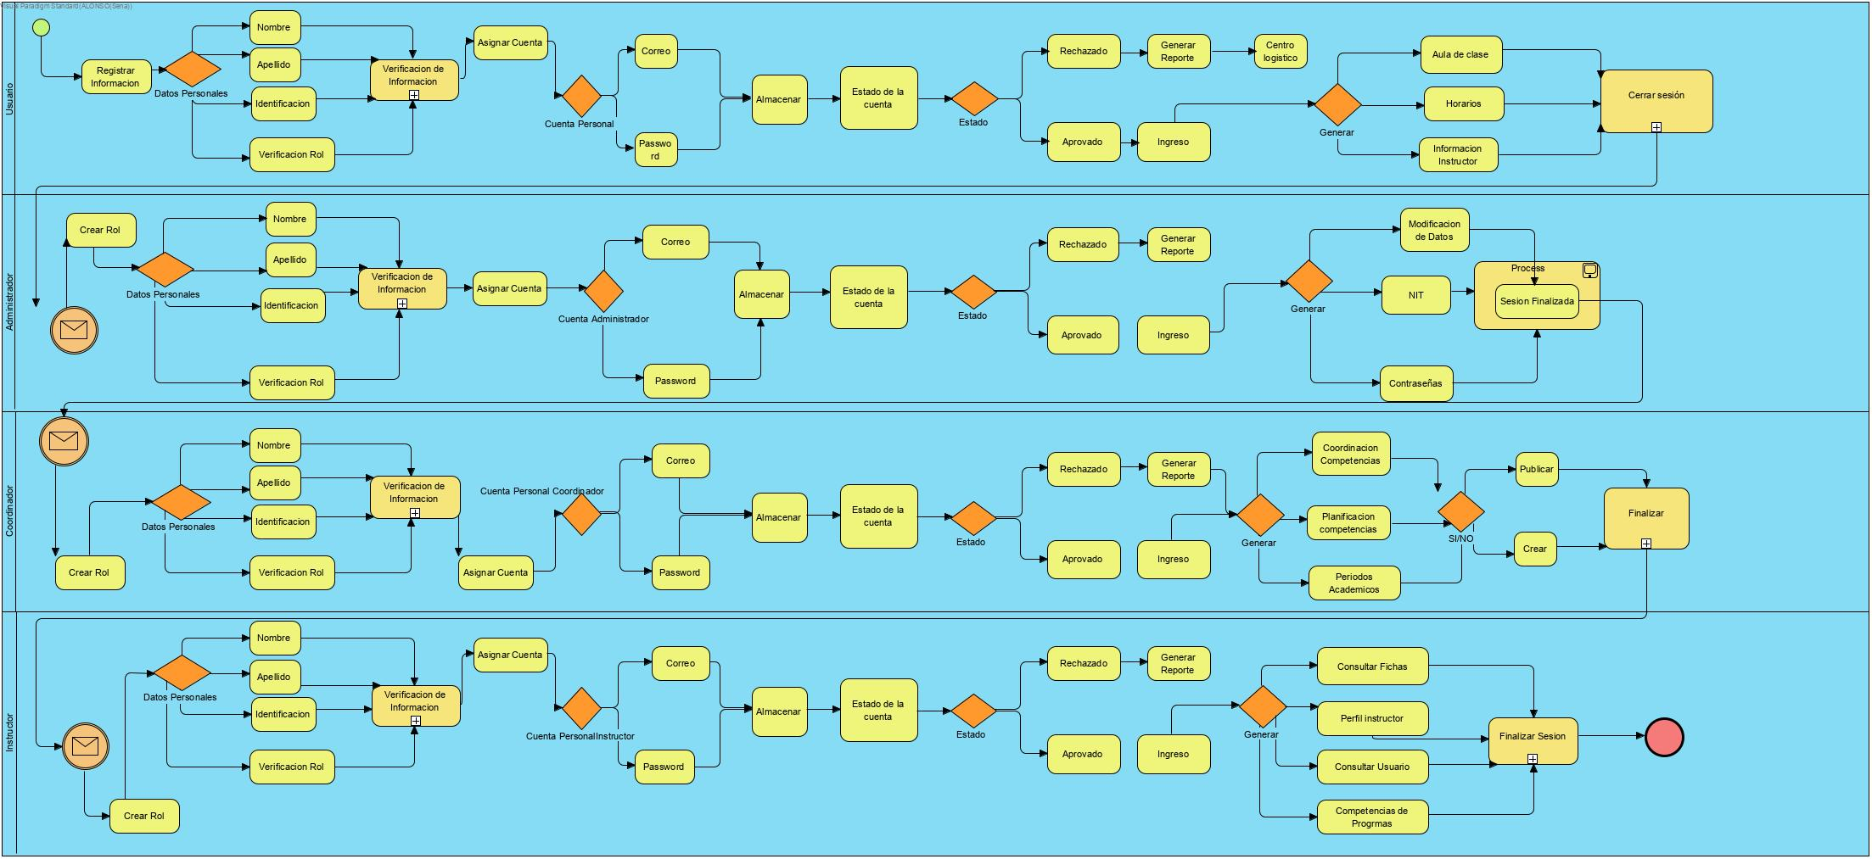
7
Diagrama BPMN

Slide 23
Modelo Relación

Slide 24
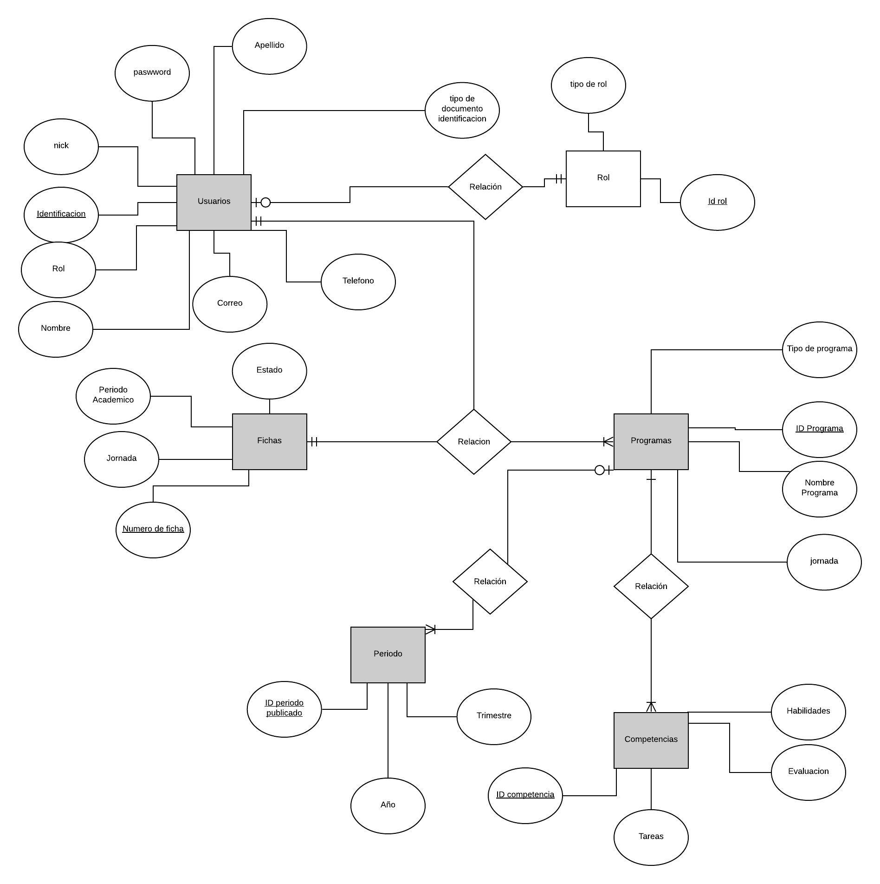
8
Modelo relación

Slide 25
Modelo Entidad Relación

Slide 26
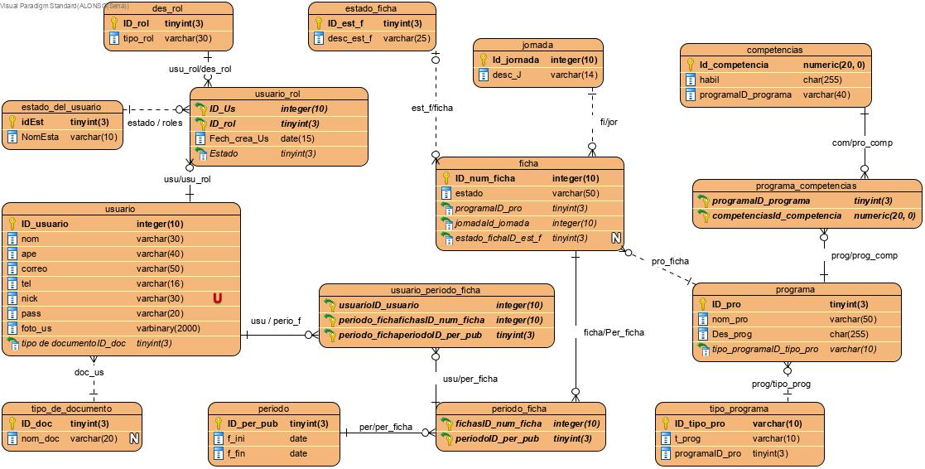
9
Modelo Entidad Relación

Slide 27
Diccionario de Datos

Slide 28
Diagrama de Gantt

Slide 29
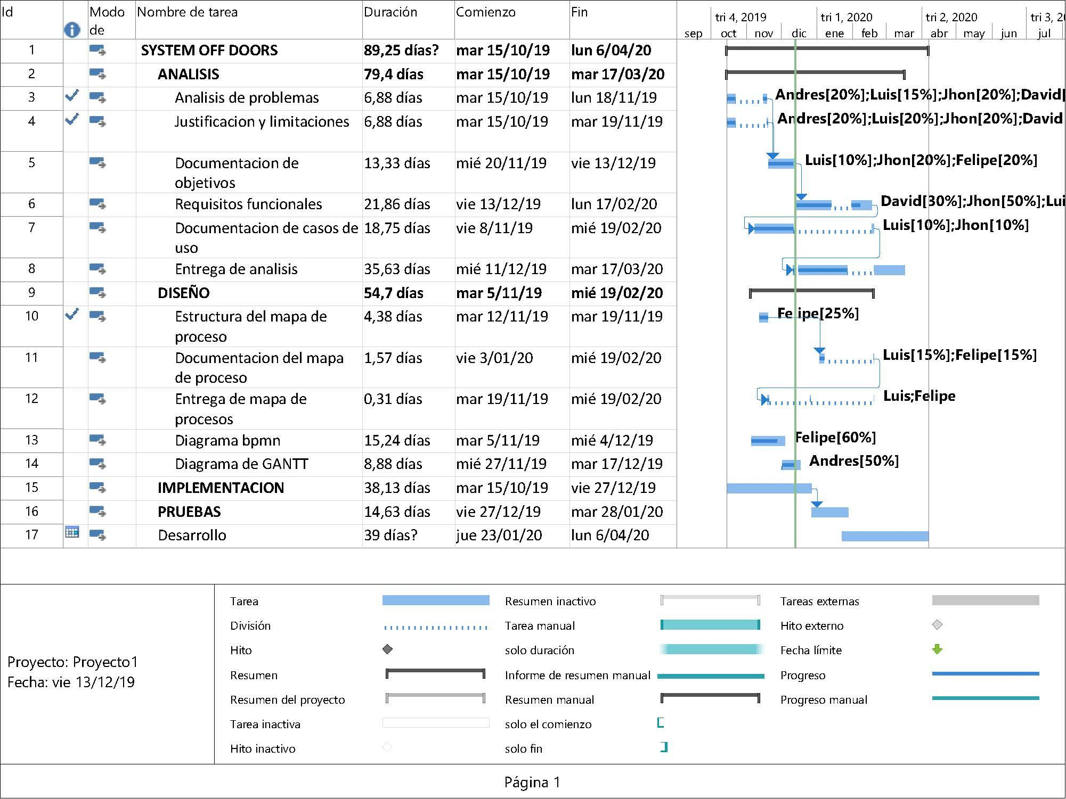
11
Diagrama de Gantt

Slide 30
Presupuestos

Slide 31
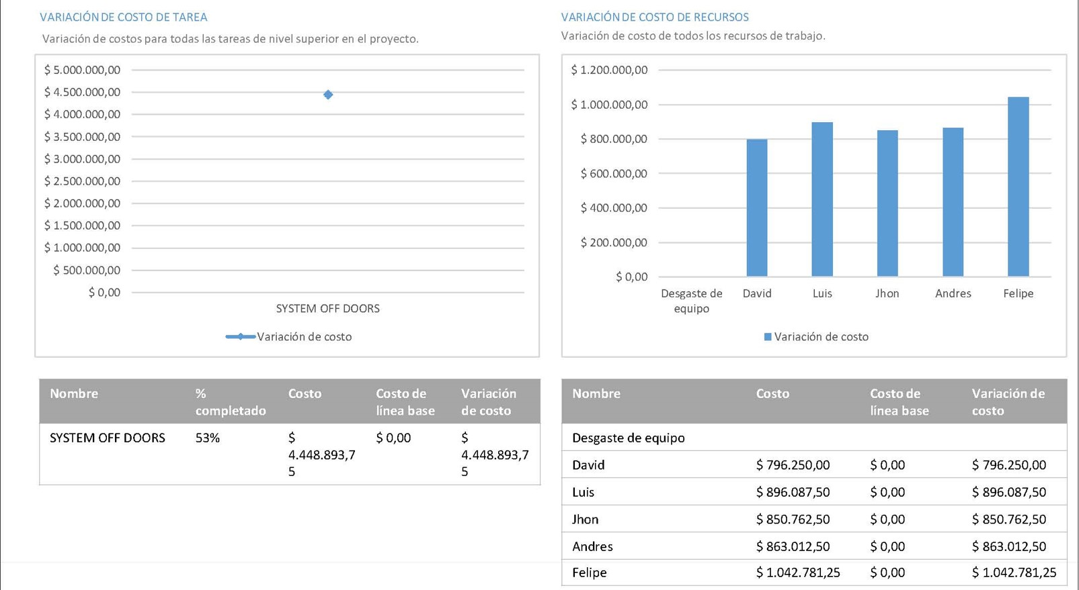
12
Presupuesto

Slide 32
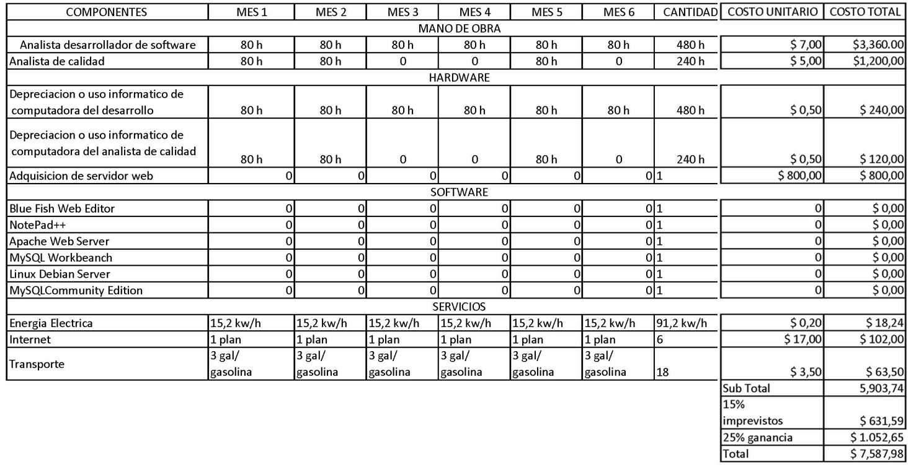

Slide 33
GLOSARIO
Diagrama de Gantt
Es una herramienta gráfica cuyo objetivo es exponer el tiempo de dedicación previsto para diferentes tareas o actividades a lo largo de un tiempo. A pesar de esto, el diagrama de Gantt no indica las relaciones existentes entre actividades.
BPMN
Business Process Model and Notation (BPMN) es una notación gráfica que describe la lógica de los pasos de un proceso de Negocio. Esta notación ha sido especialmente diseñada para coordinar la secuencia de los procesos y los mensajes que fluyen entre los participantes de las diferentes actividades.
UML
es el lenguaje de modelado de sistemas de software más conocido y utilizado en la actualidad; está respaldado por el OMG (Object Management Group). Es un lenguaje gráfico para visualizar, especificar, construir y documentar un sistema de software.
Base de Datos:.
Se llama base de datos, o también banco de datos, a un conjunto de información perteneciente a un mismo contexto, ordenada de modo sistemático para su posterior recuperación, análisis y/o transmisión.

Slide 34


Notes:
Utilice esta diapositiva como introducción de una nueva sección de la presentación o para destacar una frase clave.
Al tener una foto de fondo los textos deben ser concisos.
Los textos debe ir en blanco utilizando la tipografía Arial con un tamaño mínimo de 16 puntos.
Esta diapositiva es completamente editable, usted puede borrar la imagen de fondo e insertar una nueva fotografía. Asegúrese que al momento de hacerlo, no borre el logo del SENA que aparece en la parte superior izquierda, ni tampoco borre el recuadro negro con transparencia del lado derecho ya que este es indispensable para garantizar lectura del texto sobre la imagen. Así mismo recuerde que al insertar la nueva fotografía debe darle en la opción: click derecho 🡪 enviar al fondo.

